Slide 1
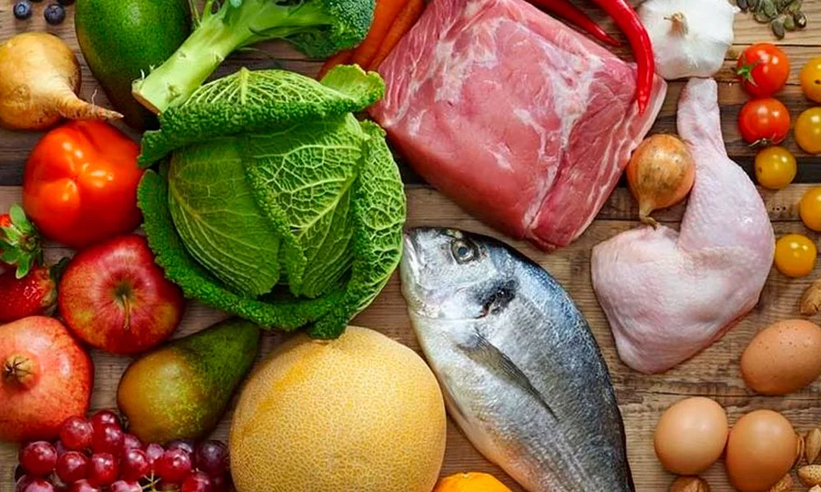
CARGA PERECEDERA

Slide 2
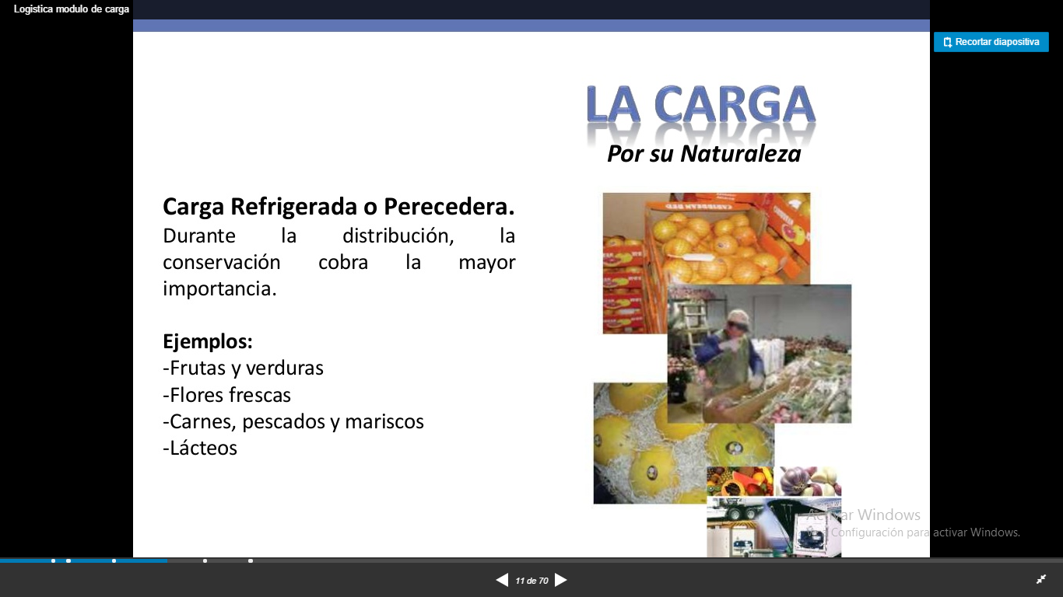

Slide 3
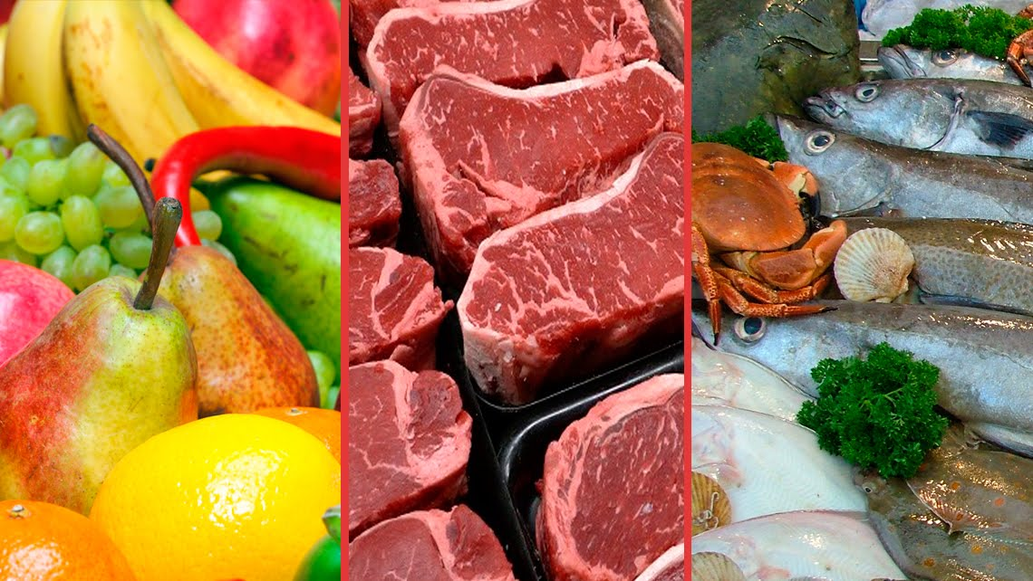

Slide 4

Plantas: Flores y plantas frescas.
Productos médicos: Incluye vacunas, medicamentos y otros fármacos.
Carnes: Vaca, res, buey, cerdo, pollo, etc.
Alimentos procesados: Galletas, cereales, papas fritas, pan de caja y otros productos empaquetados.
Peces: Peces blancos, azules y semigrasos.

Slide 5
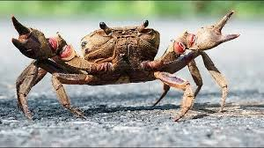
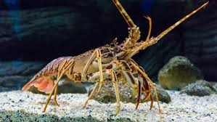
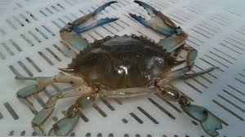
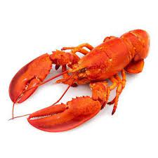
Moluscos: Crustáceos y moluscos. Frescos, congelados y conservados de algún otro modo.
Verduras: Papas, zanahorias, brócolis, alcachofas, etc.
Productos lácteos: Leche, queso, yogurt, mantequilla, etc.
Frutas: Manzanas, naranjas, melones, tomates, etc.
En dichos productos, se incluye toda mercancía fresca, envasada, congelada y conservada de algún otro modo.

Slide 6
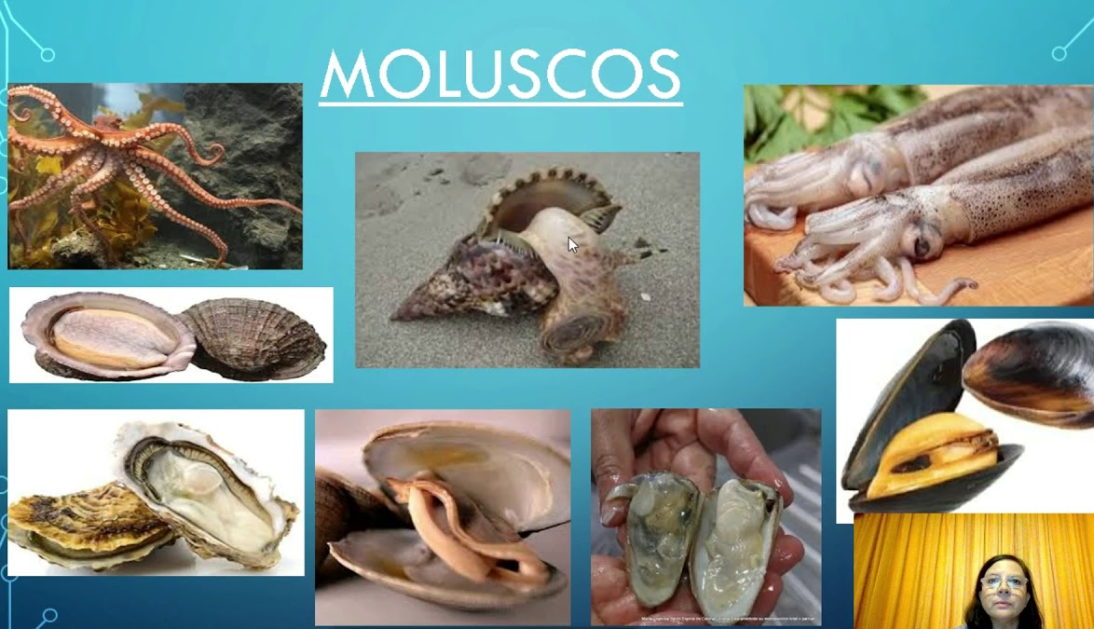
Moluscos: Crustáceos y moluscos. Frescos, congelados y conservados de algún otro modo.
Verduras: Papas, zanahorias, brócolis, alcachofas, etc.
Productos lácteos: Leche, queso, yogurt, mantequilla, etc.
Frutas: Manzanas, naranjas, melones, tomates, etc.
En dichos productos, se incluye toda mercancía fresca, envasada, congelada y conservada de algún otro modo.

Slide 7


Slide 8
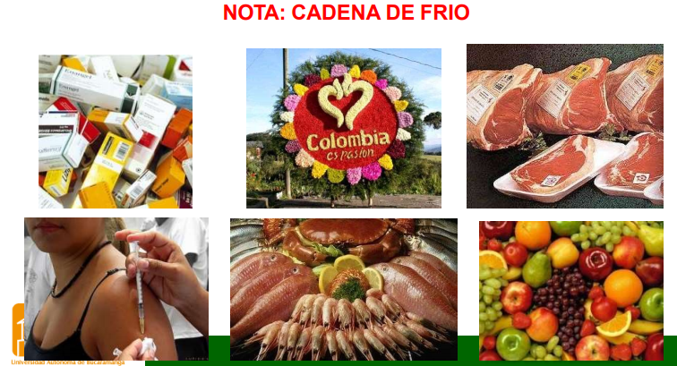

Slide 9
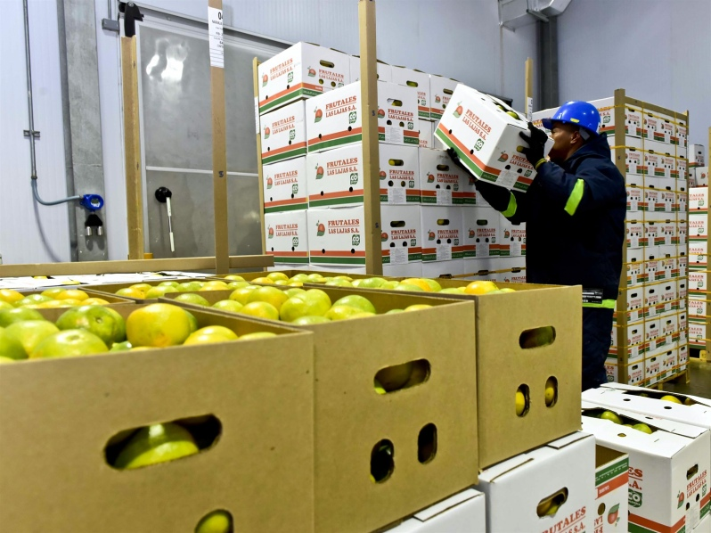

Slide 10
Características de las cargas perecederas
Es la mercancía que se echa a perder o se deteriora relativamente rápido.
Algunos de los factores que afectan a la mercancía perecedera son: la humedad, temperatura, manejo incorrecto de carga y uso de transporte inadecuado.
La mayoría de las cargas perecederas son de la industria alimentaria.
Requieren de una logística especializada para garantizar su calidad e inocuidad.

Slide 11
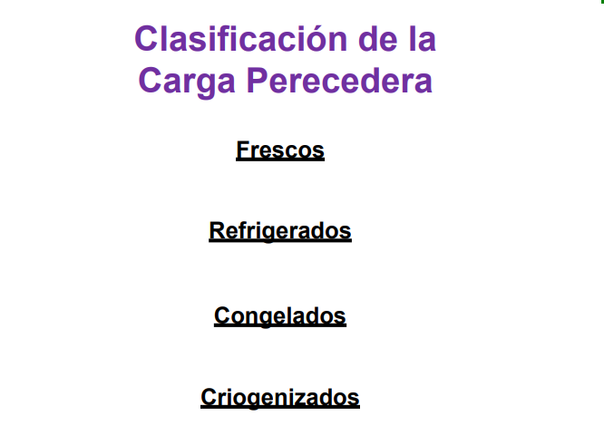

Slide 12
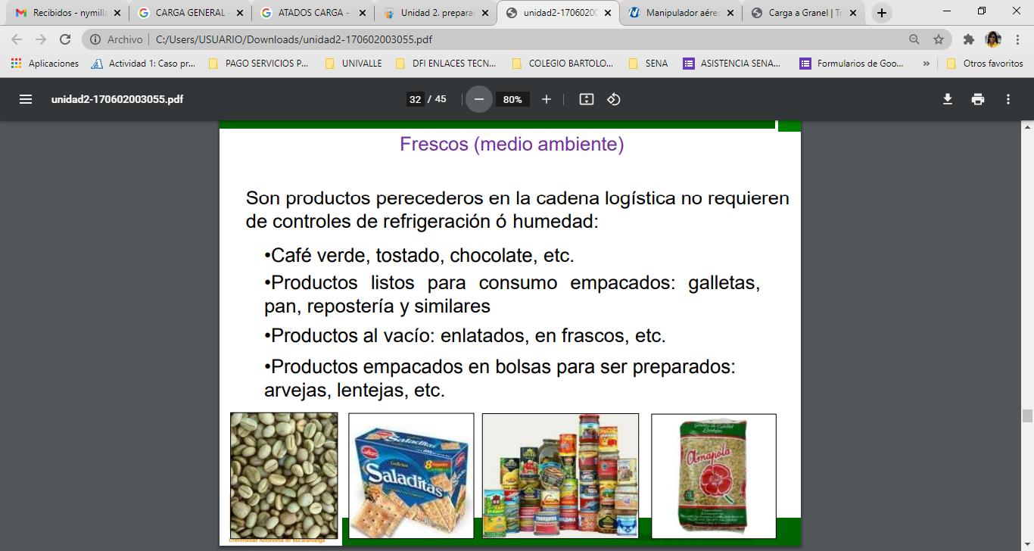

Slide 13
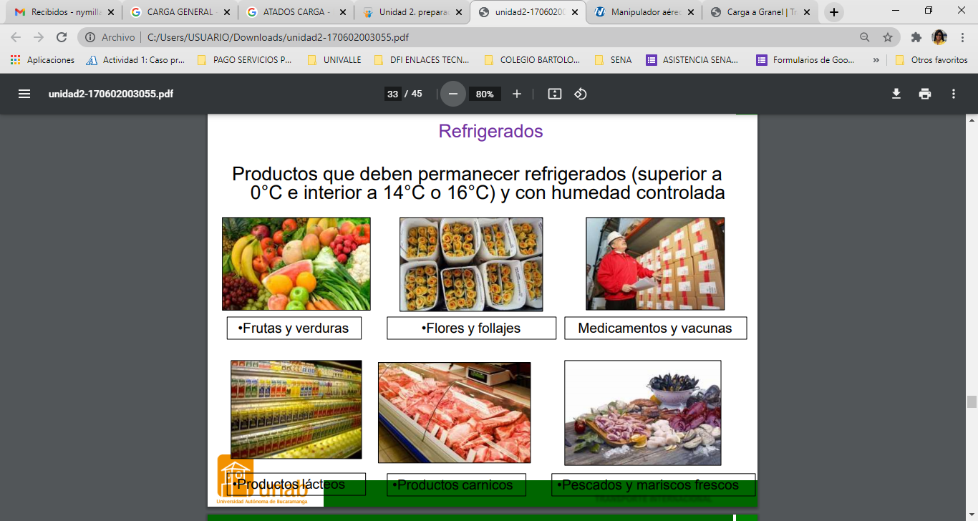

Slide 14
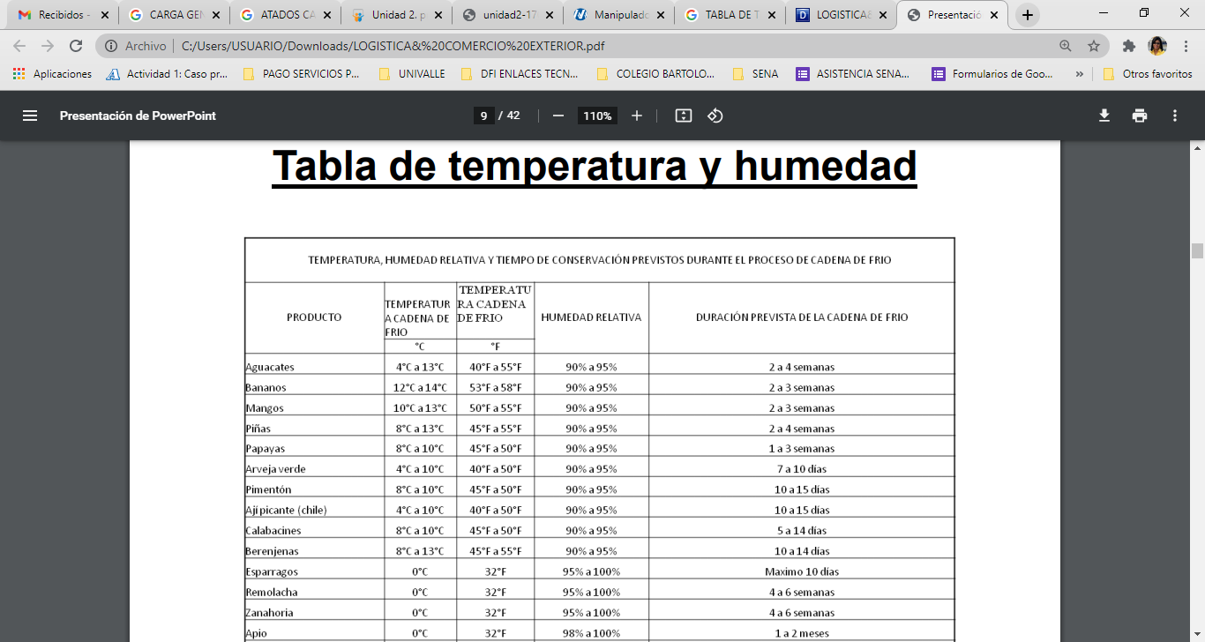

Slide 15
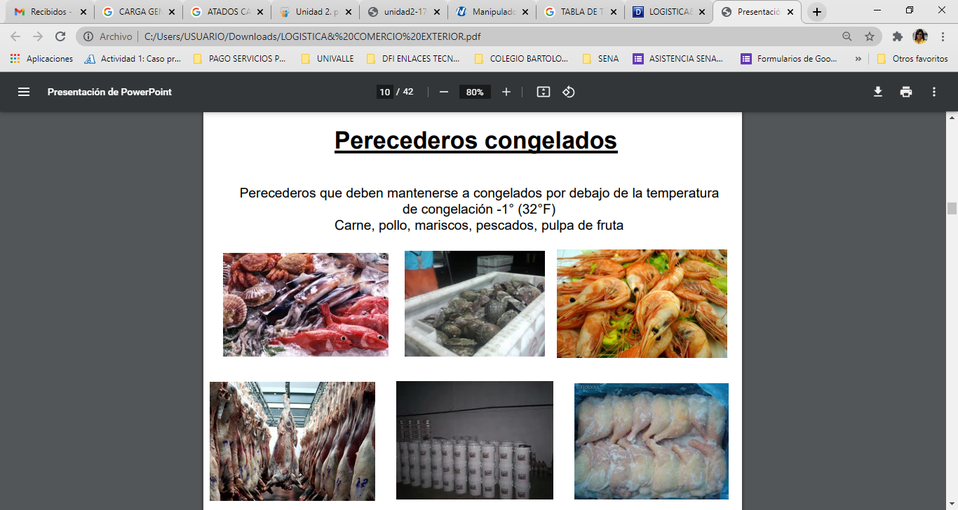

Slide 16
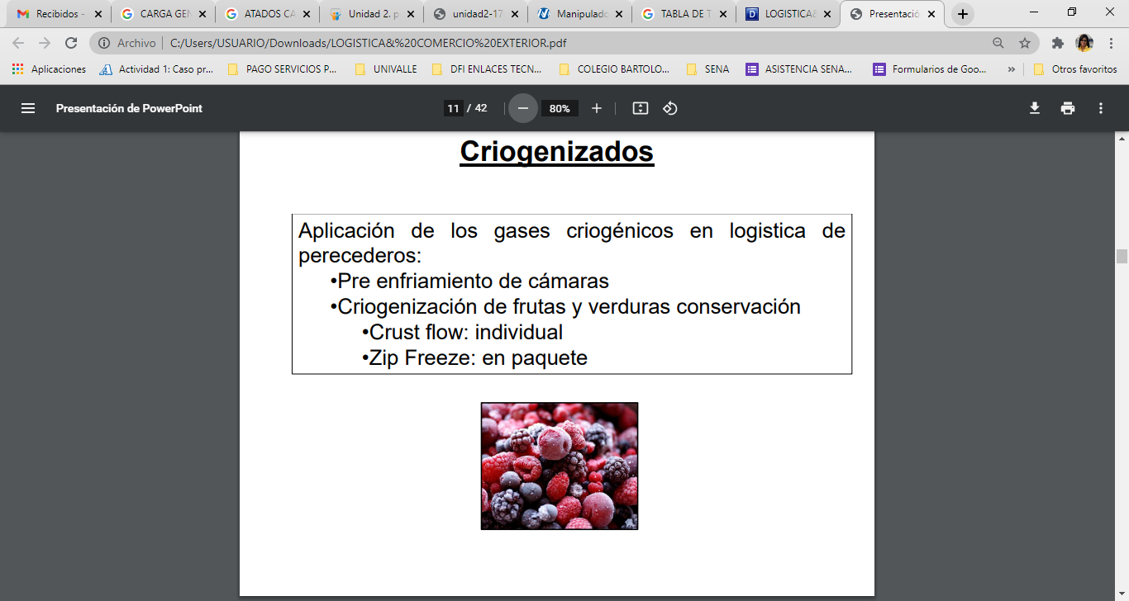

Slide 17
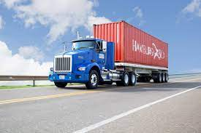
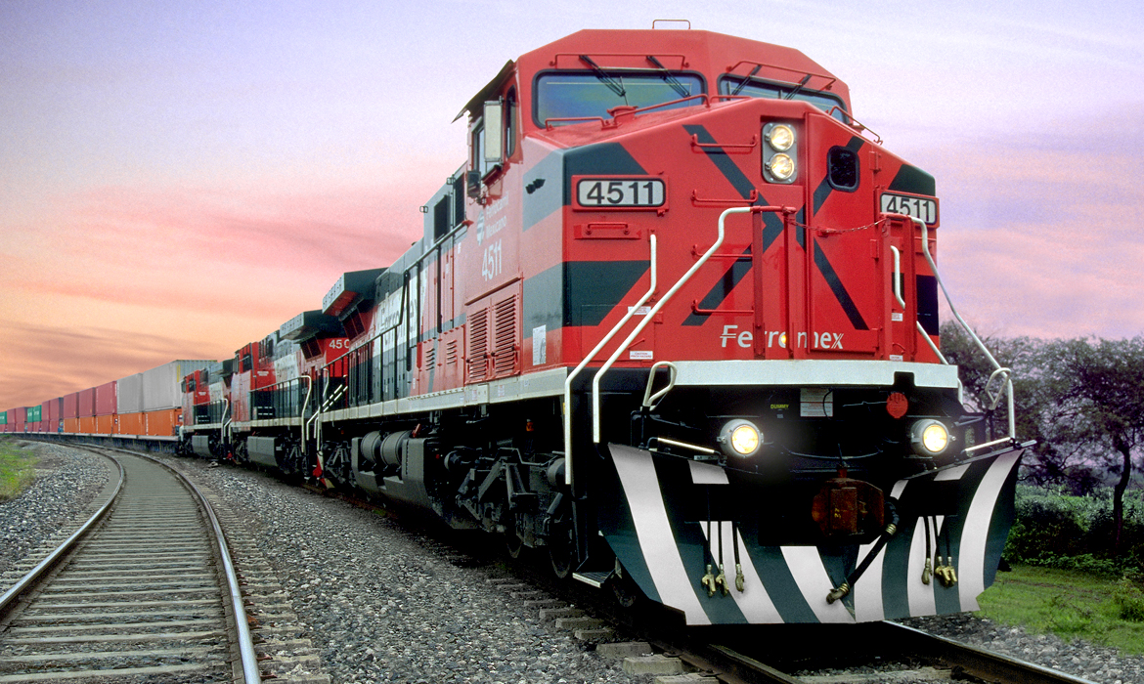
Tipos de transporte de cargas perecederas
El transporte de las cargas perecederas se clasifica en 3 tipos de acuerdo a su medio de traslado:
Transporte terrestre de cargas perecederas
El transporte terrestre consta principalmente de 2 vías de transporte:
Por carretera y ferrocarril.

Slide 18
Carretera: Son camiones que poseen sistemas de refrigeración para transportar mercancías perecederas. Mayormente verduras frescas y alimentos congelados.
Ferrocarril: Son ferrocarriles que disponen de vagones especiales para conservar cargas que necesiten bajas temperaturas. Al igual que los camiones, poseen un sistema de refrigeración para este cometido, además de tener un recubrimiento aislador.

Slide 19
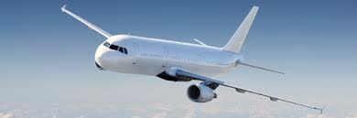
Transporte aéreo de cargas perecederas
El transporte aéreo consiste en la utilización de aeronaves para transportar mercancías perecederas.
Es el medio de transporte más rápido, por lo que es la opción idónea para transportar cargas que requieran un tiempo de entrega corto.
En este medio, se utilizan frigoríficos o cámaras de congelación para almacenar productos perecederos durante su viaje.

Slide 20
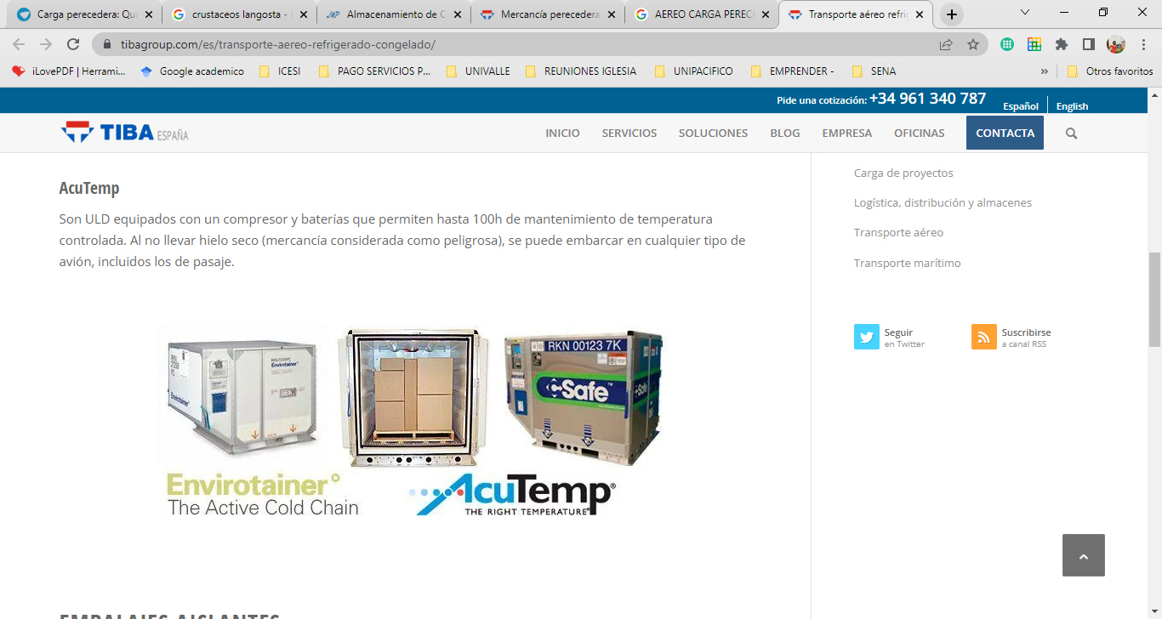
SOLUCIONES DE CADENA DE FRÍO PARA EL TRANSPORTE AÉREO
Según el tipo de producto, el tiempo de vuelo y de conexión, existen diversas soluciones para mantener la cadena de frío desde origen a destino:
Contenedores isotérmicos
Embalajes aislantes
Materiales refrigerantes

Slide 21
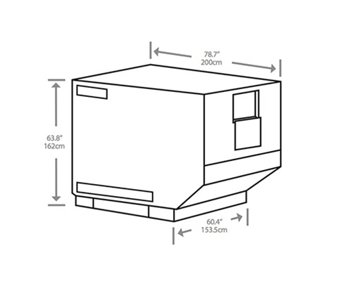
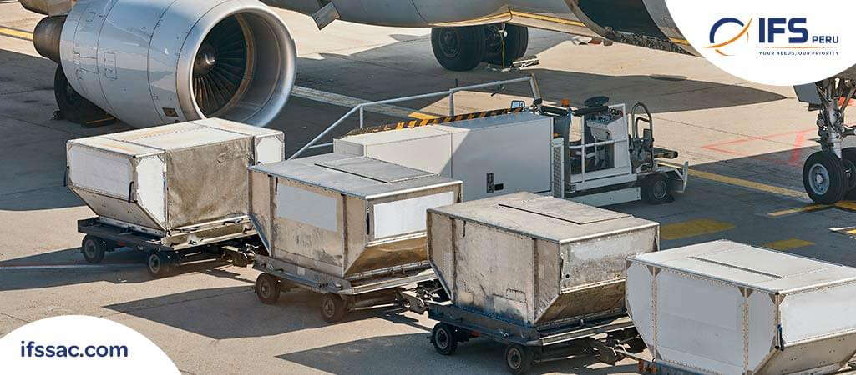
CONTENEDORES ISOTÉRMICOS
AcuTemp
Son ULD equipados con un compresor y baterías que permiten hasta 100h de mantenimiento de temperatura controlada. Al no llevar hielo seco (mercancía considerada como peligrosa), se puede embarcar en cualquier tipo de avión, incluidos los de pasaje.
Envirotainers
Son ULD preparados con un motor, baterías y compartimento para hielo seco que permiten mantener la temperatura hasta 72h. Es la solución ideal para productos farmacéuticos muy delicados.

Slide 22


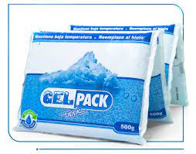
EMBALAJES AISLANTES
Existen distintas soluciones de embalajes con aislante incluido, como cajas de cartón con poliestireno expandido o con láminas de aluminio.
MATERIAL REFRIGERANTE PARA TRANSPORTE AÉREO:
Hielo seco
Gel Packs
Son bolsas cerradas con un líquido refrigerante que absorbe el calor y permite mantener la temperatura.
También llamado nieve carbónica no es más que dióxido de carbono (CO2), en estado sólido.

Slide 23
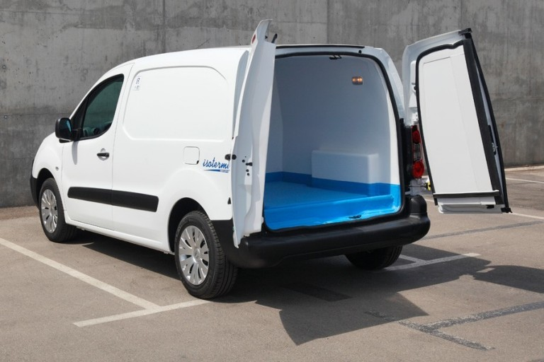
Vehículos de transporte a temperatura controlada
Isotermo: Está construido completamente con paredes aislantes -puertas, suelo, techo- las cuales limitan el intercambio de calor entre el interior y el exterior.
El transporte de mercancías perecederas está regulado de forma especial por el ‘Acuerdo Internacional de Mercancías Perecederas’ (ATP) el cual establece las normas que garantizan el transporte de alimentos en condiciones óptimas para su consumo.
Tomado de: https://www.tibagroup.com/mx/mercancia-perecedera-como-transportarla

Slide 24
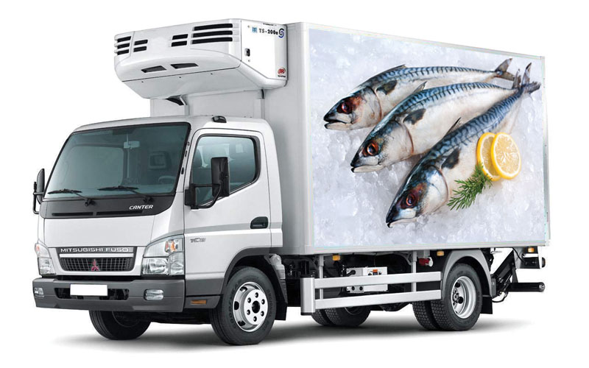
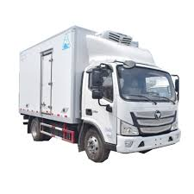
Refrigerado: Cuenta con una fuente de frío (no mecánica) que permite reducir la temperatura del interior y mantenerla para una temperatura exterior media de 30º C a -20ºC como máximo.
Frigorífico: Cuenta con un dispositivo mecánico de producción de frío, que permite reducir la temperatura del interior de la caja vacía y mantenerla permanentemente entre -12º C y -20ºC

Slide 25
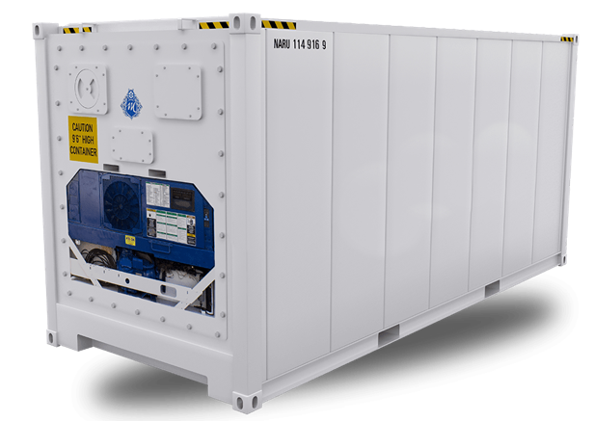
Transporte marítimo de cargas perecederas
El transporte marítimo trata sobre el traslado de mercancía perecederas a través del mar.
En este medio se utilizan buques con sistemas para mantener la carga fría y con una adecuada circulación de aire.
También, se usan contenedores previamente configurados con sistemas de enfriamiento para que las entidades logísticas sean las responsables en cargar y descargar dichos recipientes

Slide 26
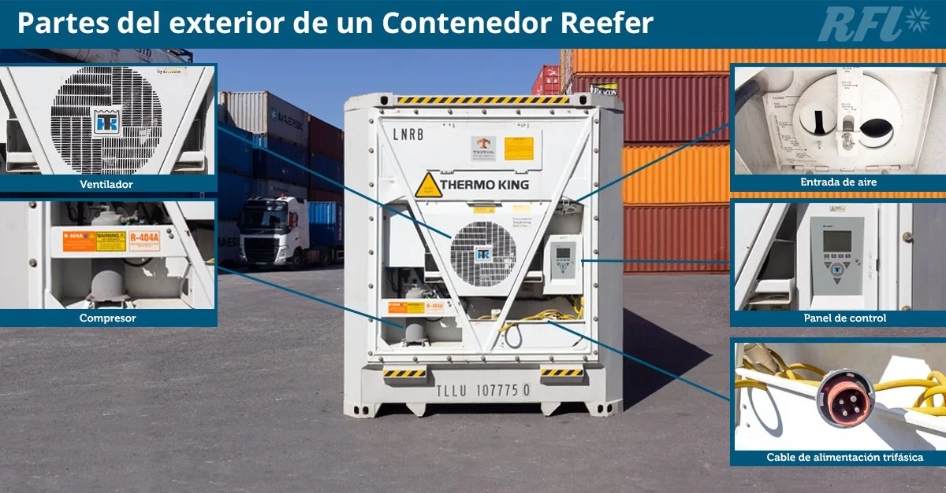

Slide 27
